Slide 1
GAMES102课程 作业3批改总结
2020/11/1

Slide 2
提交作业情况总览
实际提交：41份
本次作业：
使用单参数曲线来拟合平面上任意有序点列
实现情况：
Ubpa：19人
MATLAB：6人
Python：9人
C++其他环境：5人
Javascript：2人

Slide 3
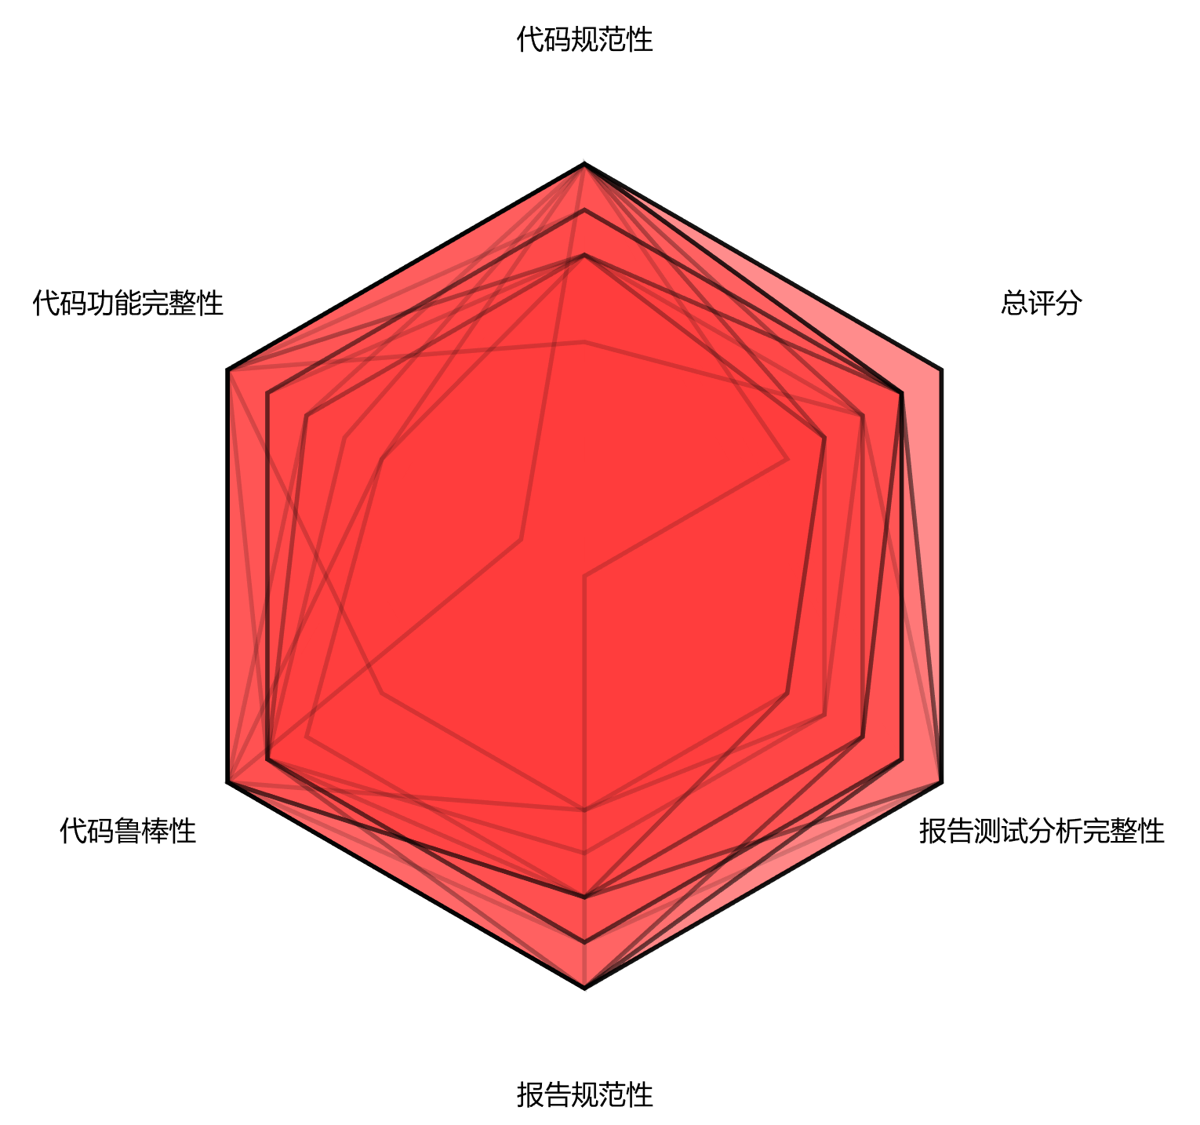
总览：完成情况较好

Slide 4
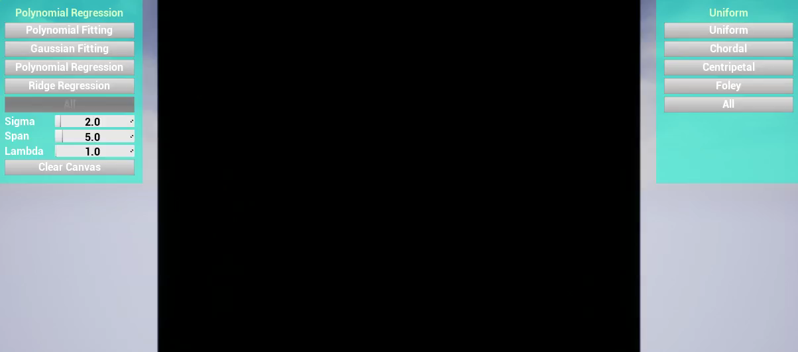
LXt

Slide 5
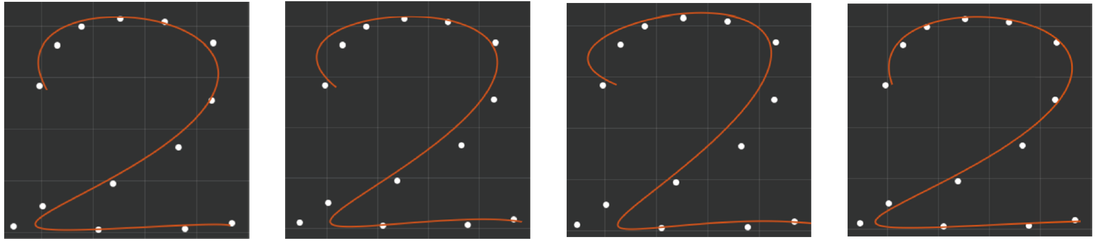
结果： 5 阶最小二乘拟合
弦长参数化 中心参数化 均匀参数化 Foley-Nielsen 参数化
常清俊

Slide 6
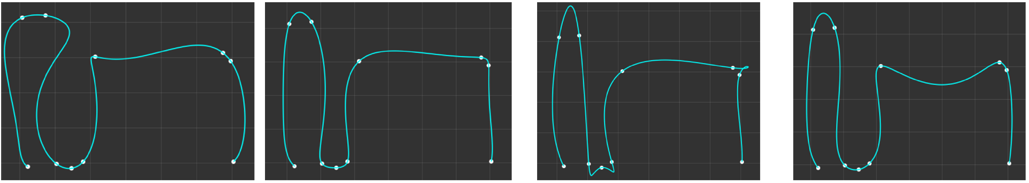
结果 高斯基函数拟合
弦长参数化 中心参数化 均匀参数化 Foley-Nielsen 参数化

Slide 7
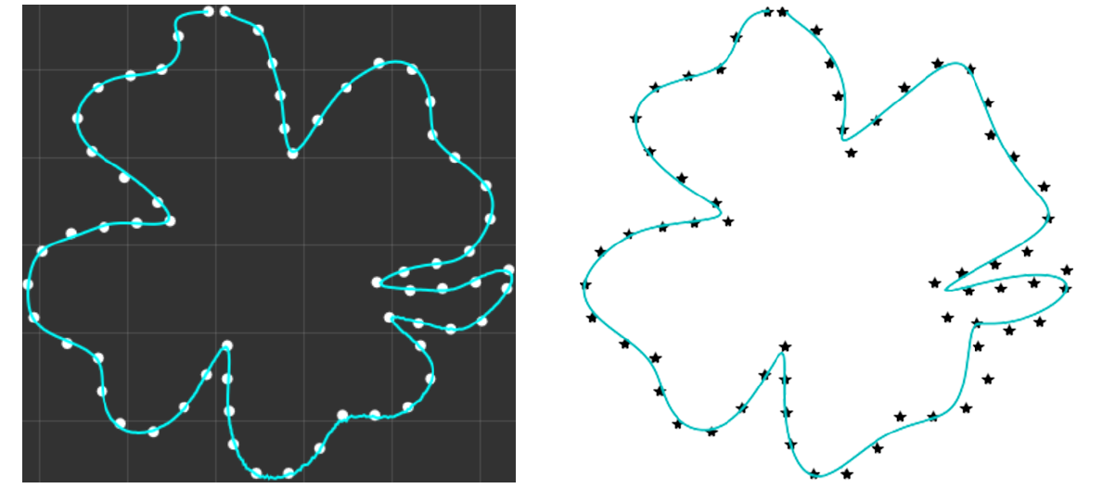
结果 高斯基函数型拟合结果(左) 与RBF神经网络 拟合结果(右) 对比

Slide 8
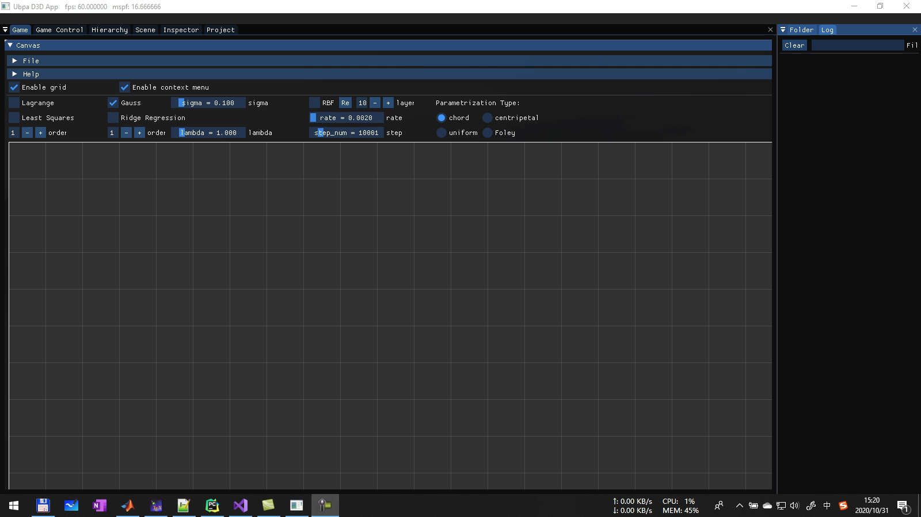

Slide 9
部分优秀作业
优秀代码：
Tan Morgan、彭博 、陈昱文 、 Zhang Guoqing
优秀报告：
向宇骋 、L Xt 、常清俊

